Slide 1
Курганская область
ИНСТРУКЦИЯ
по технологическому присоединению для объектов с max запрашиваемой мощностью до 150 кВт
Единый информационный номер:
8-800-700-40-50
www.suenco.ru

Slide 2
Информационный номер: 8-800-700-40-50
Выполните мероприятия со своей стороны согласно выданным техническим условиям. Сетевая организация выполнит мероприятия со своей стороны, в том числе установит прибор учета и уведомит Вас о готовности к подключению.
Электроустановки до 1000 В:
Заявитель самостоятельно подключается к предоставленной сетевой организацией точке подключения³.
Электроустановки свыше 1000 В:
Уведомите сетевую организацию о выполнении технических условий с Вашей стороны.
Сетевая организация осуществит осмотр Вашей электроустановки и ее подключение.
Процедура присоединения завершена!
Документы о технологическом присоединении, подписанные электронной подписью, размещены в Личном кабинете заявителя.
технологического присоединения
Подайте заявку через Личный кабинет на сайте suenco.ru или с помощью специалиста в офисах обслуживания клиентов.
Ознакомьтесь с условиями типового договора и подписанными электронной подписью техническими условиями.
Оплатите счет², и договор будет считаться заключенным.
1 Согласно показателям целевой модели «Технологическое присоединение к электрическим сетям».
2 Оплатить счет можно в офисах банков или с помощью мобильных приложений банков с использованием QR-кода на счёте.
3 Подключение осуществляется в соответствии с инструкцией по безопасному осуществлению действиями заявителя фактического присоединения, размещенной в Личном кабинете.
2

Slide 3
ЗАКЛЮЧЕНИЕ ДОГОВОРА ТЕХНОЛОГИЧЕСКОГО ПРИСОЕДИНЕНИЯ
Д0 5 ДНЕЙ
[ ВАШИ ДЕЙСТВИЯ ]
Подать заявку на технологическое присоединение в Личном кабинете на сайте www.suenco.ru или с помощью специалиста в офисах обслуживания клиентов
[действия ао «суэнко» ]
Разместить в течение 10 рабочих дней в Личном кабинете заявителя:
- условия типового договора;
- технические условия
(подписанные электронной подписью);
- счет на оплату
(подписанный электронной подписью);
- инструкцию по безопасному осуществлению действиями заявителя фактического присоединения.
Основные документы для подачи заявки на технологическое присоединение:
Физические лица
План расположения энергопринимающих устройств. В любом формате, позволяющем определить адресное расположение объекта Заявителя и место подключения на плане.
Копия документа, подтверждающего право собственности, или иное предусмотренное законом основание на объект капитального строительства и (или) земельный участок.
Копия паспорта гражданина Российской Федерации или иного документа, удостоверяющего личность.
Юридические лица/индивидуальные предприниматели
План расположения энергопринимающих устройств (в любом формате, позволяющем определить адресное местонахождение объекта Заявителя и место подключения на плане).
Копия документа, подтверждающего право собственности, или иное предусмотренное законом основание на объект капитального строительства и (или) земельный участок.
Выписка из ЕГРЮЛ (ЕГРИП)
'Принимаются фото, сделанные на мобильные устройства
[ ВАШИ ДЕЙСТВИЯ ]
Ознакомиться с условиями типового договора и техническими условиями, в течение 5 рабочих дней оплатить счет за технологическое присоединение.
Договор считается заключенным со дня оплаты заявителем счета.
В случае неоплаты в указанный срок - заявка аннулируется
3

Slide 4
www.suenco. ru
ДО 85 ДНЕЙ*
[ ВАШИ ДЕЙСТВИЯ ]
Выполнить мероприятия, предусмотренные техническими условиями.
А также, в случае необходимости, обеспечить предоставление сетевой организации на безвозмездной основе места для установки прибора учёта.
[ДЕЙСТВИЯ АО «СУЭНКО» ]
Выполнить мероприятия по строительству или реконструкции сетей, а также осуществить установку прибора учета.
Разместить в личном кабинете заявителя ситуационный план с информацией о точке подключения.
[ ВАШИ ДЕЙСТВИЯ ]
- Электроустановки до 1000В:
После размещения АО «СУЭНКО» в Личном кабинете документов, подтверждающих выполнение мероприятий со стороны сетевой организации, осуществить фактическое присоединение энергопринимающих устройств в соответствии с инструкцией по подключению.
- Электроустановки свыше 1000В:
Выполнив мероприятия со своей стороны, уведомите об этом АО «СУЭНКО».
Специалисты компании осуществят осмотр и при отсутствии замечаний подключат Вашу электроустановку.
По факту завершения технологического присоединения подготовить и разместить в Личном кабинете:
- документы о технологическом присоединении;
- акт допуска в эксплуатацию прибора учёта.
ТЕХНОЛОГИЧЕСКОЕ ПРИСОЕДИНЕНИЕ ЗАВЕРШЕНО!
Данная инструкция предназначена для присоединения энергопринимающих устройств заявителей с максимальной запрашиваемой мощностью до 150 кВт, за исключением временного технологического присоединения, а также за исключением:
- присоединения энергопринимающих устройств ФЛ с максимальной мощностью свыше 15 кВт;
- присоединения энергопринимающих устройств ФЛ, которые используются не в бытовых целях.
* Срок в соответствии с целевой моделью «Технологическое присоединение к электрическим сетям»
4

Slide 5
www.suenco.ru
АДРЕСА ОФИСОВ ОБСЛУЖИВАНИЯ КЛИЕНТОВ АО «СУЭНКО» В КУРГАНСКОЙ ОБЛАСТИ
ЦЕНТР ОБСЛУЖИВАНИЯ КЛИЕНТОВ
г. Курган, ул. Невежина, 3,1 этаж
режим работы: пн-пт - с 08:00 до 17:00 час.,
без обеденного перерыва
ПУНКТ ОБСЛУЖИВАНИЯ КЛИЕНТОВ
г. Шадринск, ул. Щеткина, 4
режим работы: пн-пт - с 08-00 до 17-00 час.,
обеденный перерыв с 12-00 до 13-00
АДРЕС ЭЛ. ПОЧТЫ
ПО ВОПРОСАМ ТЕХПРИСОЕДИНЕНИЯ
tp-kurgan@suenco.ru (г. Курган и Курганская область)
5

Slide 6
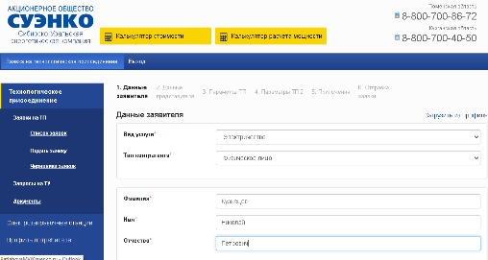
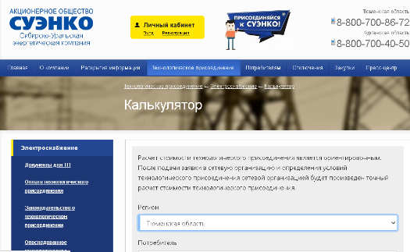
www.suenco. ru
САЙТ
www.suenco.ru
Г РАЗДЕЛ
| «ТЕХНОЛОГИЧЕСКОЕ ПРИСОЕДИНЕНИЕ»
Содержит необходимую информацию об услуге, позволяет потребителю ознакомиться с процедурой технологического присоединения, а также заполнить необходимые заявления.
[ ЛИЧНЫЙ КАБИНЕТ НА WWW.SUENCO.RU]
Позволяет пользователю подписывать документы
с помощью ЭП и направлять документы
для технологического присоединения к электросетям удаленно, не посещая офис компании, а также позволяет получать сведения об основных этапах обработки заявок на технологическое присоединение.
[ КАЛЬКУЛЯТОР РАСЧЕТА МОЩНОСТИ ]
Сервис поможет оценить потребность в запрашиваемой мощности для подачи заявки на технологическое присоединение.
КАЛЬКУЛЯТОР РАСЧЕТА СТОИМОСТИ]
Сервис позволяет провести предварительный расчет стоимости услуг для всех категорий заявителей.
Укажите тип присоединения, запрашиваемую мощность и приблизительное расстояние от линий до присоединяемого объекта. Калькулятор рассчитает стоимость технологического присоединения*.
*Данный расчет является предварительным. Стоимость и порядок оплаты будут указаны в соответствующем разделе договора об осуществлении технологического присоединения.
[ мобильный центр обслуживания]
Подавайте заявку на услуги, заполнив форму на сайте suenco.ru в разделе «Мобильный Центр обслуживания» или по тел.: 8-800-700-40-50.
В удобное для Вас время специалист приедет для оформления заявки на технологическое присоединение или увеличение мощности.*
* Бесплатная услуга для людей с ограниченными физическими возможностями и ветеранов.
6

